Slide 1
Mavzu: Ko‘rish fiziologiyasi.
Reja:
1. Analizatorlarni tekshirish usullari.
2. Ko‘rish fiziologiyasi.

Slide 2
Odamning sezgi a’zolari. Muskul-bo‘g‘im (harakat) va vitseral sezgi apparatlarining retseptorlari organizmning ichkarisida – muskullar va paylarda, barcha ichki organlarda joylashgan bo‘ladi va interoretseptorlar deyiladi. Sezgi organlari organizm uchun benihoya katta ahamiyatga ega. Ular yordamida organizm uzluksiz o‘zgarib turadigan tashqi muhit bilan muntazam ravishda aloqada boglaydi, natijada ob’yektiv dunyodagi turli-tuman hodisa va predmetlarni sezadi, ulardan xabardor bo‘ladi. Shunga ko‘ra organizm tashqi muhitga nisbatan doimo muayyan, o‘zi uchun foydali, eng qulay vaziyatni egallab muhit o‘zgarishlariga yaxshiroq moslashadigan va o‘z ichki muhitini ancha barqaror saqlay oladigan, gomeostazni ta’minlay oladigan bo‘lib qoladi. Tegishli sezgi hissiyotining ro‘yobga chiqishi uchun tashqi muhitdan yoxud organizmning ichki muhitidan kelayotgan ta’sirotlarning u yoki bu sezgi organ retseptorlariga ta’sir qilishining o‘zi kifoya qilmaydi.

Slide 3
Sezgi hissiyotining paydo bo‘lishi uchun retseptorlarga ta’sir qilayotgan ta’sirot, shu retseptorlar tomonidan qabul qilinishi, hosil bo‘lgan qo‘zg‘alishning tegishli markazga intiluvchi nerv tolalari orqali markaziy asab tizimiga va uning oliy qismi bo‘lmish bosh miya katta yarim sharlarining po‘stlog‘iga uzatilmog‘i va uning belgili qismlarida analiz va sintez qilmog‘i lozim. Ta’sirot dastavval retseptorlarda, so‘ngra esa qo‘zg‘alish o‘tayotgan neyronlarda, qolaversa, markaziy asab tizimining tegishli qismlarida, u yoki bu darajada analiz va sintez qilinadi. Biroq, oliy darajadagi nozik analiz va sintez faqatgina miya po‘stlog‘ida yuzaga chiqishi mumkin, jumladan, ko‘rish sezgisi miya po‘stlog‘ining ensa sohasida, eshitish sezgisi chakka sohasida, muskul-bug‘im sezgisi esa tepa sohasida analiz va sintez qilinadi. Demak, har qanday sezgining ro‘yobga chiqishi uchun uchta qism, uchta element, ya'ni ta'sirotni qabul qiluvchi - retseptor apparat (ko‘z, quloq, teri, burun va boshqalar), qabul qilingan ta'sirotni markaziy asab tizimiga o‘tkazuvchi, uzatuvchi apparat - markazga intiluvchi neyronlar tizimsi va nihoyat, o‘sha markaziy qism, ya'ni miya po‘stlog‘i ishtirok etishi shart.

Slide 4
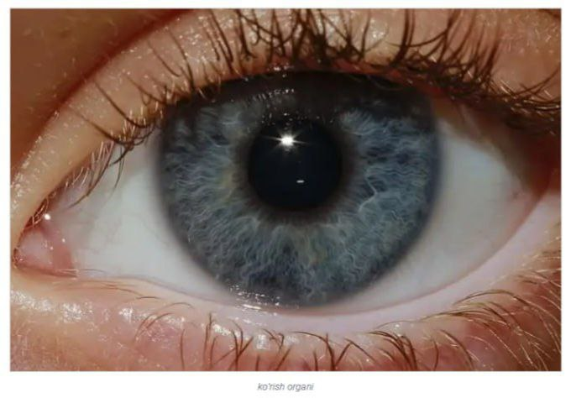

Slide 5
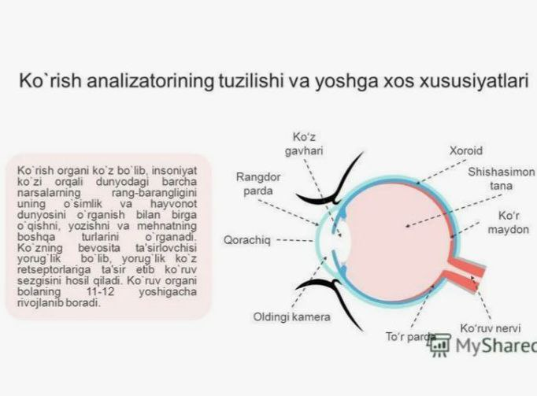

Slide 6
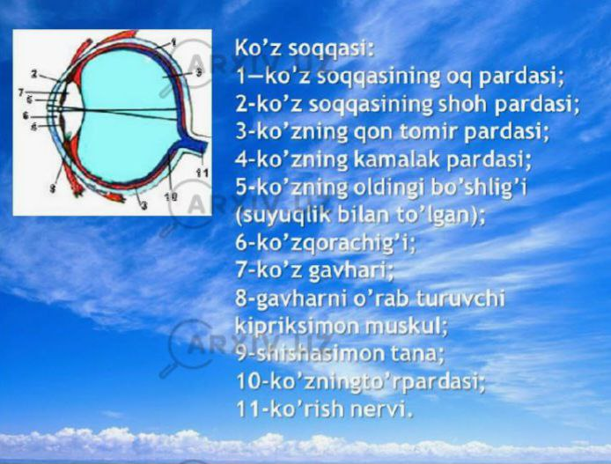

Slide 7
Analizatorning po‘stloq qismi deyilganda miya po‘stlog‘i va markaziy asab tizimining boshqa qismlarida joylashgan, muayyan ta'sirotlarni analiz va sintez qilishda ishtirok etadigan nerv hujayralarining guruhi tushuniladi. Shunday qilib, tegishli sezgi hissiyotining (ko‘rish, eshitish, hid bilish, ta'm bilish, og‘riq sezish va boshqalarning) paydo bo‘lishi uchun belgili sezgi organlaridagi (ko‘z, quloq, teri, burun, muskul, paylar va boshqalardagi) retseptorlar qabul qilayotgan ta'sirotlarning markaziy asab tizimiga, uning oliy qismi - po‘stloqqa uzatilishi va u yerda analiz va sintez qilinishi shartligini hisobga olib, avval I.M.Sechenov keyinchalik esa I.P.Pavlov fandagi "sezgi organlari" degan tushunchalarni "analizatorlar" deb yuritish maqsadga muvofiq ekanligini ta'kidladilar va shu iborani fanga kiritdilar. Gap shundaki, sezgi organlari deganda faqatgina retseptor apparat, ta'sirotlarni qabul qiluvchi organ (ko‘z, quloq, burun, teri, til va boshqalar) tushuniladi. Yuqoridagilardan ko‘rinib turibdiki, sezgi hissiyoti faqat retseptor apparat, ya'ni sezgi organlarining ishtiroki bilangina yuzaga chiqmaydi.

Slide 8
Sezgining yuzaga kelishi uchun sezgi organ (retseptor), undan chiqib, markazga intiluvchi va markazdan organga keluvchi (markazdan qochuvchi) nerv, markaziy asab tizimi va uning oliy qismi - bosh miya yarim sharlari po‘stlog‘i birga ishtirok etishi shart. Bular yagona tizim bo‘lib, bir funksiyani bajaradigan organning turli qismlaridir. Shu tizimning istalgan zvenosi shikastlansa, tegishli sezgining paydo bo‘lishi buziladi, yoxud mutlaqo yuqoladi. Shu sababli bu tizimlarni yaxlit deb tasavvur qilib, ularni sezgi organlari deb atamasdan, analizatorlar deb atash ancha to‘g‘ri, zotan, bu nom ularning mohiyatiga to‘la mos keladi. Analizatorlar hayvonlarning zoologik silsilaning qaysi bosqichida turishi, yashash xususiyatlari, rivojlanish darajasiga bog‘liq ravishda rivojlanib borgan va mukammallashgan. Zoologik silsilaning quyi bosqichlarida turadigan, tuban hayvonlar ta'sirotni masofadan seza olmaydi.

Slide 9
Ular tanasiga bevosita tekkan ta'sirlargagina javob reaksiyasi hosil qiladi, xolos. Zoologik silsilada bir muncha yuqoriroqda turadigan hayvonlar, masalan, baliqlar miyasining hid sezish qismi ancha taraqqiy etgan. Shu sababli ular ta'sirotni masofadan bemalol yaxshi seza oladi. Qishloq xo‘jalik hayvonlarining analizatorlari misli ko‘rilmagan darajada yaxshi taraqqiy etgan. Ular ta'sirotni masofadan, ko‘pincha ancha uzoq masofadan juda yaxshi sezadi. Shu sababdan ham, ular organizmining tashqi muhitga mukammal moslasha olishi uchun eng qo‘lay sharoit tugilgan. Har bir sezgi organining-analizatorning evolyutsiyada moslashgan, o‘z tabiatiga monand, o‘ziga xos, ya'ni adekvat ta'sirotchisi bo‘ladi. Masalan, ko‘ruv analizatori uchun yorug‘lik nurlari, eshituv analizatori uchun tovush to‘lqinlari adekvat ta'sirotlardir va hokazo. Adekvat ta'sirotga nisbatan analizator retseptorlarining qo‘zg‘aluvchanligi benihoya yuqori (ya'ni qo‘zg‘alish pog‘onasi juda past) bo‘ladi, chunonchi, ko‘ruv analizatori retseptorlarining qo‘zg‘alishi uchun 1-2 ta yorug‘lik kvantlari kifoya. Analizatorlar retseptorlari adekvat ta'sirotlardan tashqari, adekvat bo‘lmagan (noadekvat) ta'sirotlar, masalan, elektr toki, mexanik ta'sirlar va boshqa bilan ham qo‘zg‘alishi mumkin. Ko‘zga birdan qattiq zarb tekkanida "ko‘zning chaqnashi", ya'ni yorug‘lik sezgisining yuzaga chiqishi yoki quloqdagi Kortiy organi tukli hujayralari - fonoretseptorlarining biror zarbdan ta'sirlanishi (zarb bilan urilganda "quloq shangillashi") bunga misol bo‘la oladi. Ammo bu vaqtda kuzatiladigan sezgi tabiatan juda qashshoq, o‘zi nihoyatda zaif bo‘lib, qisqa davom etadi.

Slide 10
Analizatorlar faoliyatining nihoyatda aniq ixtisoslashganligi XX asrdagi mashhur nemis fiziologi Iogannes Myullerni chalkash fikrlarga olib keldi. Shu sababli u adashib, sezgi organlarining spetsifik energiyasi haqida noto‘g‘ri idealistik nazariya yaratdi. I.Myuller har bir analizatorning evolyutsiya jarayonida aniq bir adekvat ta'sirotga moslashgani va nuqo‘l o‘ziga xos sezgi hosil qilishiga qarab hosil bo‘ladigan sezgi sifati ta'sirot xarakteriga bog‘liq bo‘lmasdan, faqat sezgi organining holatiga, unda doimo bo‘ladigan o‘zgarmas qandaydir bir spetsifik energiyaga bog‘liq deb da'vo qiladi. I.Myullerning bu ta'limotiga ko‘ra, sezgilarimiz bizni urab olgan moddiy dunyodagi narsalarning, ular holatining, sifat xossalarining asl in'ikosi bo‘lmasdan, sezgi organlarimiz, sezuvchi nervlarimizning shu narsalar ta'siridan kelib chiqadigan holatidir, degan noto‘g‘ri tushuncha paydo bo‘ladi.

Slide 11
Bu bilan I.Myuller sezgilarimiz moddiy dunyoni to‘g‘ri, qanday bor bo‘lsa, shundayligicha aks ettira olmaydi, shu sababli sezgilarimiz yordamida ob'ektiv reallikni bilish mumkin emas, degan idealistik fikrga keladi. I.Myullerning ta'limotini keyinchalik uning shogirdi G.Gelmgolts rivojlantirdi. G.Gelmgolts sezgilarimiz ob'ektiv reallikning haqiqiy in'ikosi bo‘lmasdan, ularning simvollari (belgilari) dir deb da'vo qildi va o‘z ustozidan uzoq ketmadi. I.Myuller va shogirdlarining qarashlari, ta'limotlari, I.M.Sechenov, keyinchalik esa, I.P.Pavlov tomonidan qattiq tanqid qilindi. I.Myuller ta'limotining noto‘g‘riligi shu buyuk olimlarning ishlari, ilmiy tadqiqotlari bilan isbotlab berildi. I.Myuller yaratgan "fiziologik idealizm"ga V.I.Lenin qaqshatgich zarba berdi. V.I.Lenin o‘zining in'ikos nazariyasida moddiy dunyo bizning ongimizdan tashqarida, mustaqil ravishda mavjud, sezgilarimiz esa ob'ektiv reallikning sub'ektiv obrazidir, deb ta'kidlaydi. Demak, sezgilar sub'ektiv xarakter va o‘ziga xos sifat xususiyatlariga ega bo‘lishi bilan bir vaqtda ularda narsa va hodisalarning ob'ektiv obrazi to‘la o‘z ifodasini topadi.

Slide 12
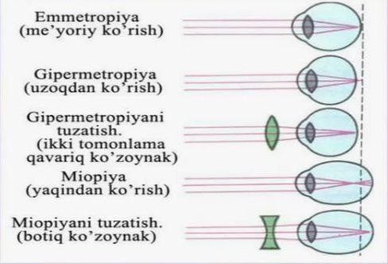

Slide 13
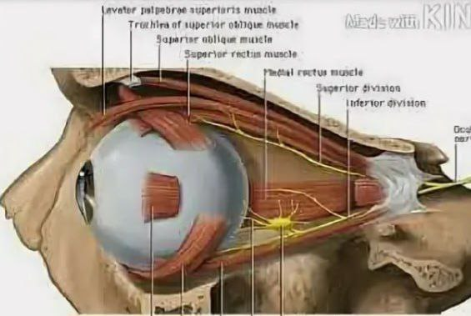

Slide 14


Slide 15
Ko‘rish organining anatomiyasi va fiziologiyasi
Keling, birma-bir narsalarni olaylik.
Koʻrish organi koʻrish nervi va baʼzi yordamchi organlardan iborat koʻz olmasi (soqqasi). Ko‘z olmasi sharsimon shaklga ega, odatda kattaligi katta (kattalarda uning hajmi ~ 7,5 kub sm). Uning ikkita qutbi bor: orqa va old. U yadrodan iborat bo‘lib, uchta membranadan hosil bo‘ladi: tolali membrana, qon tomir va to‘r pardasi (yoki ichki membrana). Bu ko‘rish organining anatomiyasi hisoblanadi. Endi har bir qism haqida batafsil.
Ko‘zning tolali pardasi
Yadroning tashqi qobig‘i sklera, orqa mintaqa, zich biriktiruvchi to‘qima pardasi va shox parda, ko‘zning qon tomirlaridan xoli shaffof qavariq qismidan iborat. Shox pardaning qalinligi taxminan 1 mm va diametri taxminan 12 mm.
Xoroid
Yadroning bu qobig‘ining ikkinchi nomi xoroiddir. U to‘g‘ridan-to‘g‘ri sklera ostida joylashgan, qon tomirlari bilan to‘yingan va 3 qismdan iborat: xoroidning o‘zi, shuningdek, iris va ko‘zning siliyer tanasi.
Tomir pardasi oʻzaro bogʻlangan arteriya va venalarning zich tarmogʻidir. Ularning orasida katta pigment hujayralariga boy bo‘lgan tolali bo‘sh biriktiruvchi to‘qima mavjud.
Oldinda xoroid silliq ravishda halqasimon qalinlashgan siliyer tanaga o‘tadi. Uning bevosita maqsadi ko‘zning turar joyidir. Siliyer tanasi linzalarni qo‘llab-quvvatlaydi, mahkamlaydi va cho‘zadi. Ikki qismdan iborat: ichki (siliyer toj) va tashqi (siliyer doira).

Slide 16
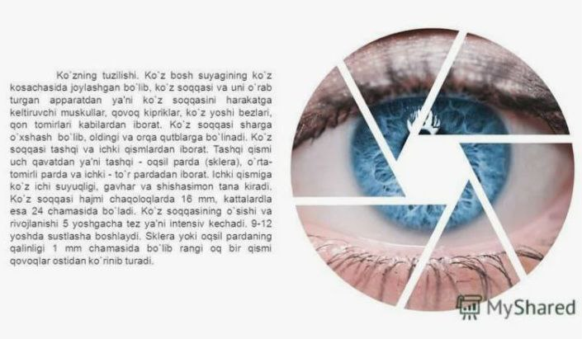

Slide 17
Ichki (yorug‘likka sezgir) qobiq
Toʻr parda xoroidga toʻliq qoʻshni. U ikkita qismdan iborat: tashqi (pigmentli) va ichki (yorug‘likka sezgir).
Uch neyronli radial yo‘naltirilgan sxemalar o‘n qavatli fotosensitiv qobiqda ajratilgan bo‘lib, ular fotoretseptorlar tashqi qatlami, assotsiativ o‘rta qatlam va ganglionik ichki qatlam bilan ifodalanadi.
Tashqarida konus va tayoqchalar qatlami bilan yaqin aloqada bo‘lgan xoroidga epiteliy pigment hujayralari qatlami biriktirilgan. Ikkalasi ham fotoretseptor hujayralarining (neyron I) periferik jarayonlari (yoki aksonlari)dan boshqa narsa emas.
Tayoqlar ichki va tashqi segmentlardan iborat. Ikkinchisi plazma membranasining burmalari bo‘lgan qo‘sh membranali disklar yordamida hosil bo‘ladi. Konuslar hajmi (ular kattaroq) va disklarning tabiati bilan farqlanadi.
To‘r pardada uch xil konus va faqat bitta turdagi tayoqchalar mavjud. Tayoqlar soni 70 milliontaga yetishi mumkin yoki undan ham ko‘proq, konuslar esa atigi 5-7 million.
Yuqorida aytib o‘tilganidek, konusning uch turi mavjud. Ularning har biri turli rangni qabul qiladi: ko‘k, qizil yoki sariq.
Tayoqlar ob‘yektning shakli va xonaning yoritilishi haqidagi ma'lumotlarni idrok etish uchun kerak.
Har bir fotoretseptor hujayradan yupqa jarayon ajralib chiqadi, u bipolyar neyronlarning boshqa jarayoni (II neyron) bilan sinaps (ikki neyron aloqa qiladigan joy) hosil qiladi. Ikkinchisi qo‘zg‘alishni allaqachon kattaroq ganglion hujayralariga (III neyron) uzatadi. Bu hujayralarning aksonlari (jarayonlari) ko‘rish nervini hosil qiladi.

Slide 18
Ko‘zga tushgan yorug‘lik nurlari shox parda, qorachiq, ko‘z gavhari va shishasimon tanadan o‘tib, to‘r pardaga keladi. Yorug‘lik nurlari shox pardadan to to‘r pardaga yetguncha bir necha marta sinadi. Chunki, shox parda, ko‘z gavhari, shishasimon tana turlicha tuzilgan bo‘lib, turlicha nur singdirish qobiliyatiga ega. Nurlarning sinib o‘tishi tufayli tashqi buyumdan ko‘zga keladigan nurlar, to‘r pardada shu buyumlarning haqiqiy, ammo kichraygan teskari tasvirini beradi. Boshqacha aytganda, har bir narsaning tasviri ko‘zga tushganda to‘r pardaga teskari va kichik bo‘lib tushadi. Buyumlarning tasviri ko‘zga teskari bo‘lib tushsa ham, biz ularni to‘g‘ri ko‘ramiz. Chunki, ob'ektiv reallikni biz odatda faqatgina ko‘zimiz yordamida aniqlaymiz. Istalgan har bir narsa bir vaqtning o‘zida bir nechta analizatorlar yordamida aniqlanadi. Shuning natijasida u qanday holda mavjud bo‘lsa, shunday holda idrok qilinadi. Ko‘rish uchun ko‘zga tushgan nurning to‘r pardaga yetib borishining o‘zigina kifoya emas. Buning uchun nur ta'siroti to‘r pardadan markaziy asab tizimi va uning oliy qismi - bosh miya yarim sharlarining po‘stlog‘iga uzatilishi kerak.

Slide 19
Darhaqiqat, ko’zga, ya'ni to’r pardaga tushgan yorug’lik nurlari u yerdagi yorug’lik sezuvchi hujayralar - (fotoretseptorlar) - tayoqcha va kolbachalarga ta'sir etib, tayoqcha va kolbachalarning tashqi bug’imlaridagi pigmentlarda murakkab kimyoviy o’zgarishlarni keltirib chiqaradi, oqibatda bu hujayralar qo’zg’aladi. Odam va ko’pchilik hayvonlar ko’zining tayoqchasimon hujayralarida ko’ruv purpuri - rodopsin bor. Qushlarning kolbacha hujayralarida yodopsin pigmenti topilgan. Kolbachalarda yorug’likni sezadigan yana boshqa pigmentlar (xlorlab va eritrolab) ham bo’ladi, degan ma'lumotlar bor. Yorug’likni sezadigan pigmentlarning ichida rodopsin asosiy o’rinni egallaydi. Rodopsin vitamin A aldegidi - retinendan va opsin oqsilidan tashkil topgan birikmadir. Bu modda yorug’lik ta'sirida bir qator murakkab o’zgarishlarga uchraydi. Jumladan, retinen yorug’likni yo’tib, o’zining geometrik izomeriga aylanadi, oqibatda uning yon zanjiri to’g’rilanib, retinen bilan opson aloqasi o’ziladi. Pirovardida retinendan vitamin A hosil bo’ladi. Bu vitamin tayoqchalardan to’r pardaning tashqi pigmentli qavatiga o’tadi. Qorongulikda esa, rodopsin qayta sintezlanib, tiklanadi. Avitaminoz A da rodopsinning sintezlanishi bo’ziladi. Oqibatda bunday hayvonlar kunduz odatdagidek ko’rib, gira-shira (xira) yorug’likda ko’ra olmay qoladi, ya'ni shapko’rlik kelib chiqadi (qo’yiga qarang).

Slide 20
Rodopsin va fotoretseptorlardagi boshqa pigmentlarning yorug’lik yo’tishi hamda parchalanishi ularga ta'sir etadigan yorug’likning to’lqin uzunligiga bog’liq. Jumladan, rodopsin to’lqin uzunligi 500 mmk ga boradigan nurlarni ancha yo’tsa, yodopsin 560 mmk ga yaqin bo’lgan yorug’lik nurlarini yaxshi yo’tadi. Xullas, to’r pardaga tushgan yorug’lik nurlari u yerdagi tayoqcha va kolbacha hujayralarini bir qator fotokimyoviy reaksiyalar oqibatida qo’zg’atadi. To’r pardaning tayoqcha va kolbachalar joylashgan qavatidan ichkari tomonida va bevosita shu qavatning yonida bipolyar neyronlar qavati, uning ichkarisida esa ganglioz hujayralar qavati joylashgan. Bundan ko’rinadiki, shishasimon tanadan o’tayotgan yorug’lik nurlari to’r pardaning tayoqcha va kolbachalari joylashgan qavatiga tushmasdan oldin uning ganglioz va bipolyar nerv hujayralari joylashgan qavatidan o’tadi. Ganglioz hujayralarning aksonlari ko’ruv nervi tolalarini hosil qiladi. Shunday qilib, yorug’lik ta'sirida kolbacha va tayoqchalarda vujudga kelgan qo’zg’alish bipolyar va ganglioz nerv hujayralari orqali ko’ruv nervining tolalariga o’tkaziladi va markaziy asab tizimiga uzatiladi.

Slide 21
E’tiboringiz uchun raxmat!

